Slide 1
LEITURA DE RÓTULOS
Notes:
TA

Slide 2
Rótulo
É um sistema obrigatório que permite conhecer as informações nutricionais de um produto industrializado, já que indica quais são os seus componentes e em que quantidade se encontram, além de ser informado quais são os ingredientes utilizados em sua preparação.

Slide 3
Você sabe o que está comendo?

Slide 4
Por que ler rótulos?
Conhecer o que existe dentro da embalagem;
Guiar a tomada de decisões;
Comparar produtos semelhantes;
Fazer escolhas mais saudáveis;
Beneficiar a saúde.

Slide 5
Quais informações?
Prazo de validade;
Conteúdo líquido;
Número do lote;
Procedência;
Informação nutricional;
Lista de ingredientes (decrescente).

Slide 6
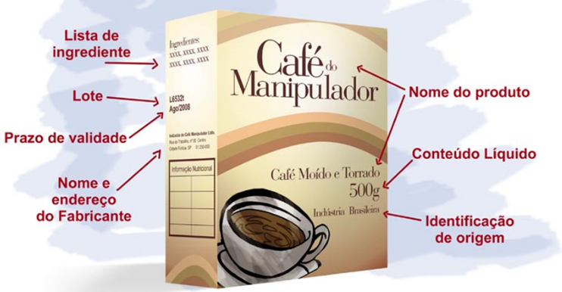
Quais informações?

Slide 7
Informação nutricional
Geralmente está indicada dentro de uma tabela onde é possível encontrar as seguintes informações: - Porção;
- Valor enérgético/calorias;
- Nutrientes;
- Porcentagem de valor diário;

Slide 8
Informação nutricional
Porção
De forma geral é padronizada;
Normalmente em medidas caseiras, unidade do alimento ou gramas;
A porção influencia a quantidade de calorias e todas as outras informações nutricionais do produto.

Slide 9
Informação nutricional
Valor energético/calorias
quantidade de energia que um alimento proporciona ao organismo.

Slide 10
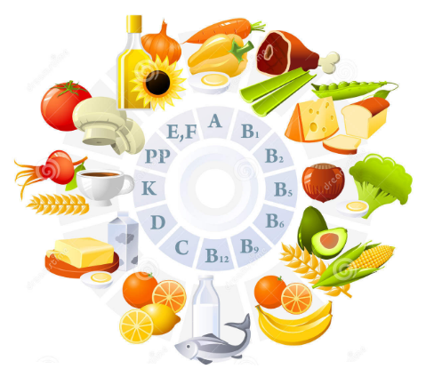
Informação nutricional
Nutrientes
É indicada a quantidade de carboidratos, gorduras, proteínas, fibras, vitaminas e minerais que o produto contém por porção ou por cada porção.

Slide 11
Informação nutricional
Nutrientes
Gorduras totais, saturadas e trans;
Sódio;
Açúcares, tanto o presente naturalmente, em alimentos como o leite ou a fruta, como o adicionado durante o processo de fabricação.

Slide 12
Informação nutricional
Porcentagem de valor diário
Representada como %VD, indica a concentração de cada nutriente por porção de alimento baseado em uma dieta de 2000 calorias por dia.

Slide 13
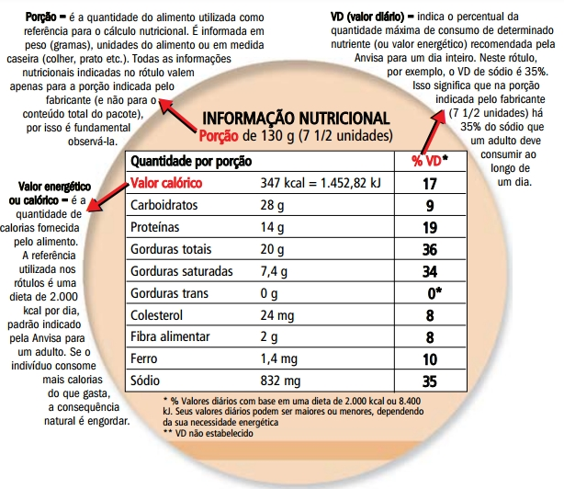
Informação nutricional

Slide 14
Lista de ingredientes
Indica quais ingredientes presentes no alimento;
Ordem decrescente;

Slide 15
Alimentos light e diet

Slide 16
Alimentos tradicional

Slide 17
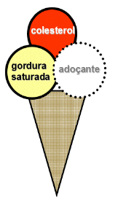
Alimentos diet

Slide 18
Alimentos light

Slide 19
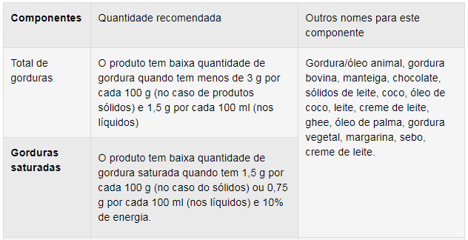
Como escolher o melhor produto?

Slide 20
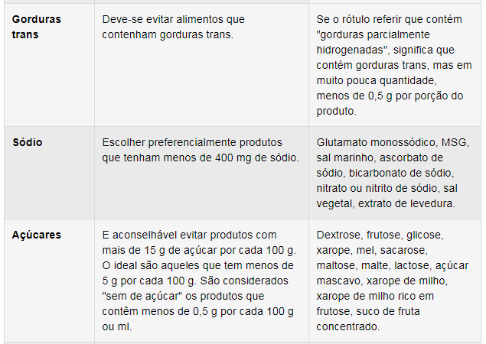
Como escolher o melhor produto?

Slide 21
Como escolher o melhor produto?

Slide 22
Aditivos alimentares
Corantes;
Edulcorantes;
Conservantes.

Slide 23
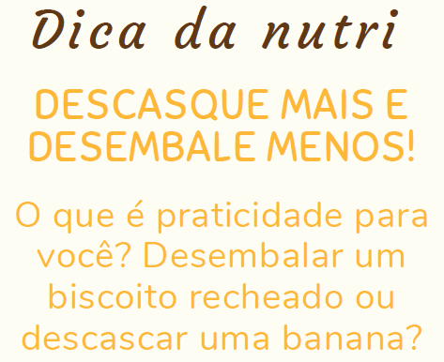
Faça melhores escolhas

Slide 24
A Unimed BH agradece e deseja a todos um excelente dia com muita saúde e bem-estar!

